Slide 1
Excel tingkat menengah – Bagan (lanjutan)
Location
Date
Name

Slide 3
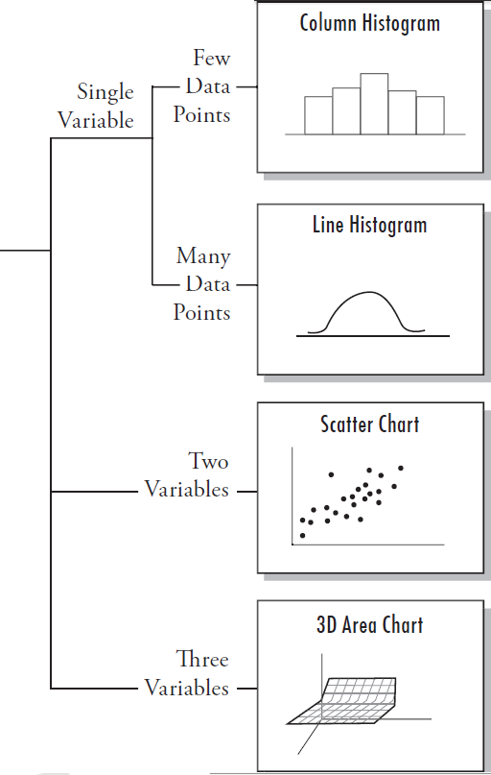
DISTRIBUSI (1)
Variabel Tunggal
Sedikit Titik Data
HISTOGRAM
Kolom-kolom harus saling bersentuhan
Menunjukkan bahwa variabelnya menerus
Kolom-kolom merupakan interval yang berurutan, tak berpotongan dari suatu variabel (yang menerus)
Interval harus berukuran sama
Histogram dibentuk dari tabel frekuensi
Banyak titik data
Dua variabel
Tiga Variabel

Slide 4
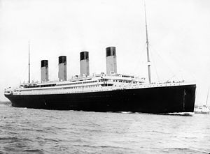
DISTRIBUSI (2)
Set data ‘TITANIC’ (http://biostat.mc.vanderbilt.edu/wiki/Main/DataSets)
Kapal Inggris
Kapal terbesar pada masa itu
Bertabrakan dengan gunung es pada perjalanan pertamanya
Tenggelam pada 15/04/1912
1.502 orang mati dari 2.224 penumpang
dataset
bersih
Tak lengkap

Slide 5
DISTRIBUSI (3)
TUGAS
Tunjukkan distribusi usia penumpang Titanic (April, 1912)
Variabel
Tunggal
Usia penumpang
Titik data
sedikit
BAGAN YANG MANA?

Slide 6
Histogram
Lembar kerja TITANIC
Periksa data
Buat tabel Excel
Namai TitanicTable
Excel membuat histogram dengan Data Analysis Toolpak
Membuat tabel frekuensi
Kemudian membuat diagram kolom
Kita menyuntingnya untuk menjadikannya histogram yang baik
TINGKAT LANJUT
Persiapkan tabel frekuensi dengan menggunakan fungsi FREQUENCY array (larik atau susunan frekuensi)
Buat bagan kolom dari tabel
Sunting bagan kolom untuk menjadikannya suatu histogram yang baik

Slide 7
Histogram (DA1) – Analysis ToolPak
Kalau Anda tidak melihat tombol Data Analysis dalam kelompok Analysis pada tab Data, Anda harus memuat tambahan Analysis TookPak.

Slide 8
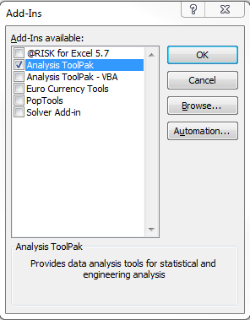
Histogram (DA2) – Analysis ToolPak
Klik tab File, lalu klik Options
Klik Add-Ins, lalu, dalam kotak Manage, pilihExcel Add-Ins.
Klik Go.
Dalam kotak Add-Ins available, pilih kotak centang Analysis ToolPak, lalu klik OK.

Slide 9
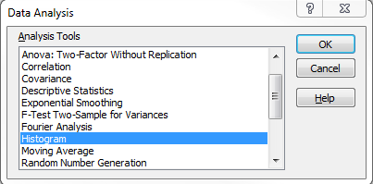
Histogram (DA3)
Pilih Data Analysis dari tab Data tab
Pilih Histogram lalu klik OK

Slide 10
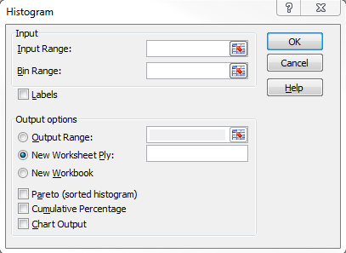
Histogram (DA4)

Slide 11
Histogram (DA5) – pilihan bin (kotak sela)
bin atau kotak sela adalah interval kolom histogram
Excel dapat memilih bin
Sebaiknya Anda sendiri yang memilih
interval (lebar kolom) haruslah sama
Kalau tidak, dapat salah mereprentasikan data
‘berbohong dengan statistika’

Slide 12
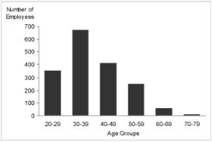
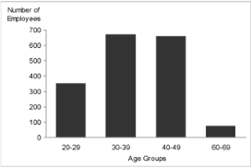
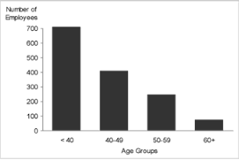
Histogram (DA6) – pilihan bin
Data yang sama, semua diagram
Sumber - Stephen Few, 18/09/2004 (Perceptual Edge)
CATATAN: bin atau masing-masing kotak sela harus bersentuhan/berimpit!

Slide 13
Histogram (DA7) – pilihan bin
MEMILIH BIN atau KOTAK SELA
TUGAS
Harus memberikan serangkaian angka kepada Excel untuk mengatur bin
Angka ini merupakan batas atas untuk interval bin
Excel membuat bin tambahan, yang menghitung angka sisa di atas entri bin final
Lembar kerja TITANIC
Usia minimum?
Usia maksimum?
Saran entri bin:
10, 20, 30, 40, 50, 60, 70
Masukkan TITANIC!Q2:Q8
Namai TITANIC!Q2:Q8 sebagai TitanicBins

Slide 14
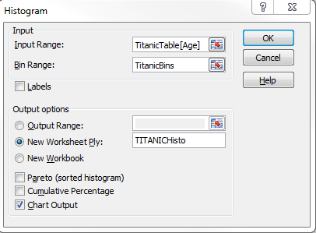
Histogram (DA7) – mari membuat

Slide 15
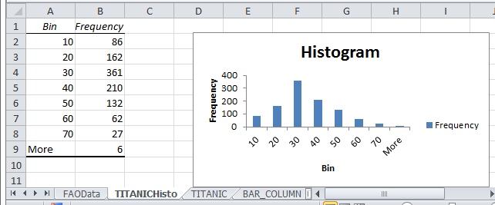
Histogram (DA8) – hasil awal

Slide 16
Histogram (DA9) - peningkatan
Batang-batang yang berdampingan harus berimpit
Judul bagan
Kalau tetap ada, butuh teks
Judul sumbu
Butuh teks
Legenda
Tidak dibutuhkan
Label sumbu horisontal
Harus memberikan lebih banyak informasi

Slide 17
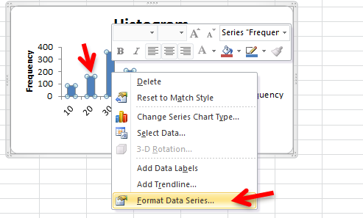
Histogram (DA10) – kolom-kolom berimpit
Klik salah satu kolom dalam diagram untuk memilih rangkaian data
Klik-kanan, dan pilih ‘Format Data Series…’ (pilih rangkaian data)

Slide 18
Histogram (DA11) – kolom-kolom berimpit
Pilih Series Options
Geser Gap Width panah sampai ke No Gap

Slide 19
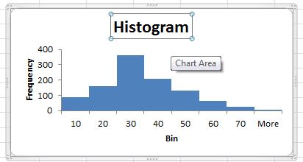
Histogram (DA12) – hilangkan butir informasi
Klik untuk memilih butir yang tak diinginkan, lalu klik tombol hapus.

Slide 20
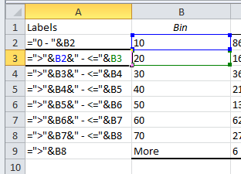
Histogram (DA13) – buat label
Sisipkan suatu kolom pada A untuk menampung label
Sisipkan rumus sebagaimana diperlihatkan (salinan dari dokumen Word):

Slide 21
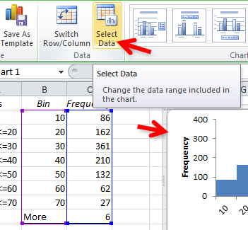
Histogram (DA14) – tautkan label
Klik ujung bagan untuk mengaktifkannya
Dari tab Chart Tools Design, klik Select Data

Slide 22
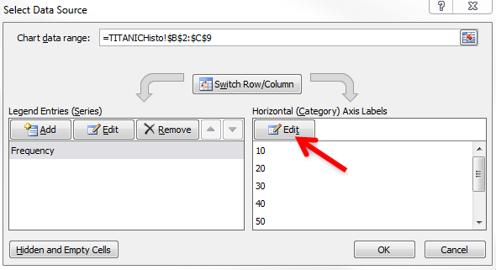
Histogram (DA15) – tautkan label

Slide 23
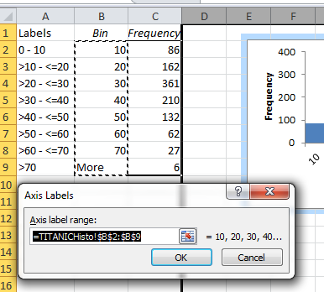
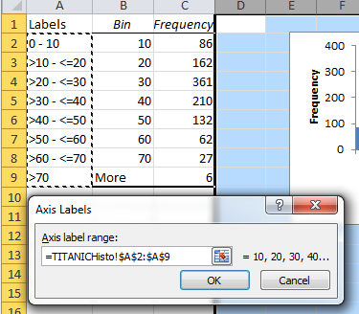
Histogram (DA16) – tautkan label

Slide 24
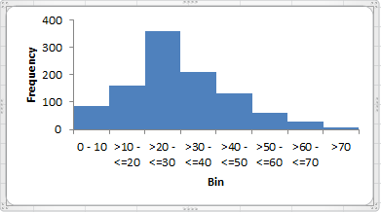
Histogram (DA17) – format label

Slide 25
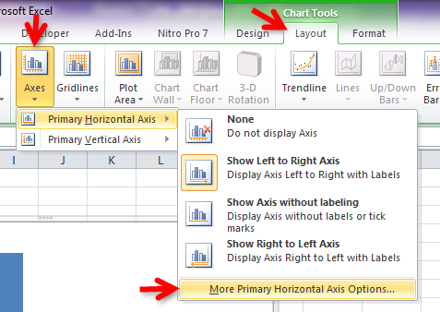
Histogram (DA18) – format label

Slide 26
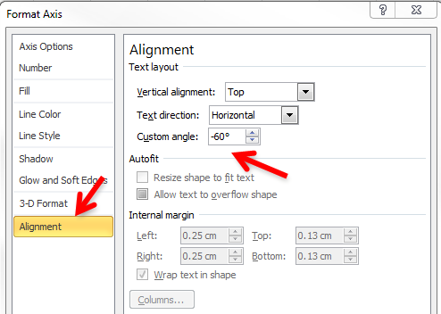
Histogram (DA19) – format label

Slide 27
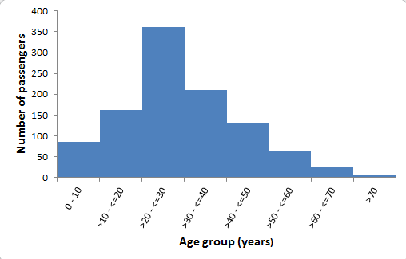
Histogram (DA20) – teks judul
APA LAGI?
Membuat garis hitam pada kolom?

Slide 28
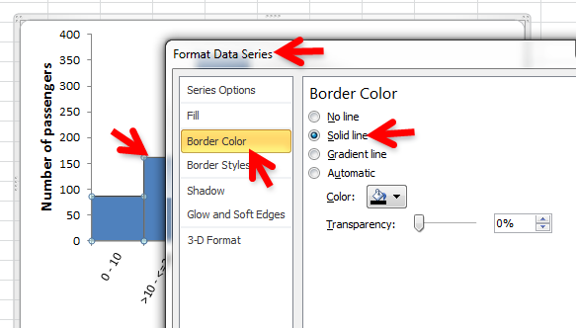
Histogram (DA20) – garis kolom

Slide 29
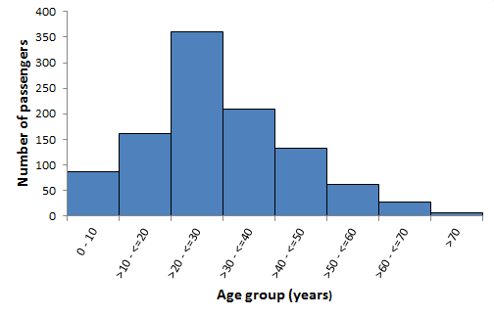
Histogram (DA21)
Distribusi usia 1.046 orang dari 1.309 penumpang pada kapal Titanic ketika ia karam pada 15 April 2012
CATATAN: Saya mengubah nama lembar kerja menjadi HISTOGRAM

